Slide 1

Základní škola a Mateřská škola Dobrá Voda u Českých Budějovic,
Na Vyhlídce 6, 373 16 Dobrá Voda u Českých Budějovic
EU PENÍZE ŠKOLÁM
Zlepšení podmínek pro vzdělávání na základních školách Operačního programu
Vzdělávání pro konkurenceschopnost

Slide 2
Číslo a název klíčové aktivity: III/2 Inovace a zkvalitnění
výuky prostřednictvím ICT.
Číslo DUM: VY_32_INOVACE_ČS.4.22
Jméno autora: Mgr. Olga Šafářová
Datum (období) vytvoření DUM: 6. 9. 2013
Ročník: 4.
Vzdělávací oblast: Člověk a jeho svět
Vzdělávací obor: Vlastivěda

Slide 3
Klíčová slova: pravěk, starověk, středověk,
novověk, moderní doba
Anotace: Žáci poznávají charakteristické rysy
způsobu života v pravěku, starověku,
středověku a dnes
Druh učebního materiálu: Prezentace
Očekávaný výstup: Žáci umí popsat charakteristické rysy
způsobu života v pravěku, starověku,
středověku a dnes

Slide 4
MINULOST
Vše, co už se stalo
Pro lepší orientaci rozdělujeme minulost na období, která mají společné znaky
Pravěk
Starověk
Středověk
Novověk
Moderní doba

Slide 5

PRAVĚK
Lidé se živí hlavně lovem, sběrem lesních plodů nebo semen
Hlavní nástroj je opracovaný kámen, postupně i dřevo, bronz a železo

Slide 6
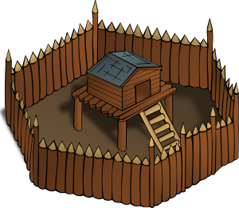
STAROVĚK
Lidé žijí ve kmenech
Na našem území Keltové, Germáni, Slované
Střediska řemesel a obchodu – oppida, hradiště

Slide 7

STŘEDOVĚK
Nejvyšší postavení ve státě ( hned po panovníkovi )má šlechta, žijící na hradech a tvrzích
Většina lidí sídlí na venkově
Zakládání měst – žijí zde převážně obchodníci a řemeslníci

Slide 8
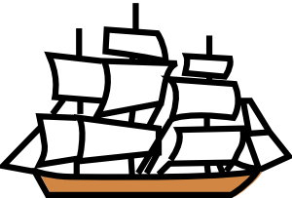
NOVOVĚK
Usidlování lidí ve městech
Šlechta žije na zámcích a v palácích
Rozvoj obchodu a výroby
Zámořské objevy

Slide 9

MODERNÍ DOBA
Rozvoj průmyslu a strojové výroby
Vznik nových obytných čtvrtí, jejichž spojením vznikají velkoměsta

Slide 10
CITACE A ZDROJE
Autorem materiálu a všech jeho částí, není-li uvedeno jinak, je Mgr. Olga Šafářová.
Materiál vznikl v OP Vzdělávání pro konkurenceschopnost – projekt EU peníze školám.
Obr. č.1: OCAL. Clker.com [online]. [cit. 18.9.2013].
Dostupný na WWW: http://www.clker.com/clipart-mammoth.html
Obr. č.2: OCAL. Clker.com [online]. [cit. 18.9.2013].
Dostupný na WWW: http://www.clker.com/clipart-fort1.html
Obr. č.3: KELLY. Clker.com [online]. [cit. 18.9.2013].
Dostupný na WWW: http://www.clker.com/clipart-193942.html
Obr. č.4: IBRAHIM, Mohamed. Clker.com [online]. [cit. 18.9.2013].
Dostupný na WWW: http://www.clker.com/clipart-29747.html
Obr. č.5: OCAL. Clker.com [online]. [cit. 18.9.2013].
Dostupný na WWW: http://www.clker.com/clipart-11198.html

